Slide 1
Kablosuz Ağlar Doç.Dr. Oğuz FINDIK oguzfce@gmail.com KBUZEM KARABÜK ÜNİVERSİTESİ UZAKTAN EĞİTİM ARAŞTIRMA VE UYGULAMA MERKEZİ 3. HAFTA

Slide 2
Protokoller ve TCP/IP
İki bilgisayarın arasında tipik bir haberleşme için;
a. Kaynak sistem ya doğrudan bir yol ayarlamak yada haberleşme ağını bilgilendirmek zorundadır.
b. Kaynak sistem hedefin verileri almaya hazır olduğunu bilmeli
C. Kaynak sistem dosya transferi yapıyorsa hedef sistemin kullanıcı için dosyayı alıp kaydedeceğini bilmelidir.
d. İki taraf arasında gönderilen dosyanın formatı farklıysa taraflardan birisi dosya formatını dönüştürmelidir.

Slide 3
Protokollerin Genel Yapısı
Verinin paylaşılması için pek çok işlem vardır. Tek bir adımda yapmak yerine parçalara ayrılmıştır.
Protokol yapısında dikey bir katman(layer) yapısı mevcuttur.
Her bir katmandaki birimler haberleşmeyi sağlamak için gerekli olan fonksiyonlardan bir parçasını yerine getirirler.
Her bir katman daha öncelikli işler için sırtını bir alt katmana dayamıştır. Bu fonksiyonlarla ilgili işlem yapmazlar.
İdeal olarak alt katmanda yapılan bir işlem üst katmanda tekrar yapılmamalıdır.

Slide 4
Protokoller
İki sisteminde aynı protokole sahip olması gerekmektedir. Karşılıklı uygun katmanlar kendi arasında haberleşir.
Her bir eş katmanlar protokol adı verilen kurallara uymak zorundadır.
Protokolün temel özellikleri şunlardır.
Syntax: Veri bloklarının formatını ile ilgilenir.
Semantics: Koordinasyon için kontrol bilgisini içerir ve hata kontrolünü gerçekleştirir
Timing: hız ayarlamasını ve sıralama ile ilgilenir.

Slide 5
TCP/IP
TCP/IP paket anahtarlama ile veri ileten network üzerinde yapılan standartlaşma çalışmalarının sonucunda ortaya çıkmıştır.
Haberleşme için 3 birim olmak zorundadır
Application
Computer
Network
(mail programı gibi, file transfer gibi)

Slide 6
TCP/IP
Bu kapsamda haberleşme görevi beş parçaya ayrılmıştır.
Physical Layer
Network access layer
Internet Layer
Host-to-host or transport layer
Application layer

Slide 7
TCP/IP
Physical Layer: iletimin yapılacağı cihazlar arasındaki fiziksel arabirimler ve iletim ortamı veya network ile ilgilenir. Bu katman iletim ortamının özelliği, sinyalin yapısı, veri aktarım oranı gibi konularla ilgilenir.
Network access layer: iki sistem arasındaki verinin değişimi ile ilgilidir. Network, paketi hedef sisteme yönlendirmek zorunda olduğu için, veriyi gönderen sistem hedef sistemin adresini sağlamak zorundadır. Bu katman aynı network üzerinde veriyi yönlendirme görevini üstlenmektedir.
Eğer farklı ağlar arasında veri aktarımı yapılacaksa devreye internet layer girmektedir. Internet protocol (IP) farklı networkler arasında veriyi aktarmakla görevlidir. Bu protokol sadece istasyonlarda değil router larda da çalışır.

Slide 8
TCP/IP
İletilen verinin doğasından bağımsız olarak verinin güvenli, iletilen sırada hedefe ulaşmasından host-to-host veya transport layer sorumludur. TCP(Transmission Control Protocol) protokolü bu işlevden sorumludur.
Uygulama katmanı farklı uygulamaların desteklendiği katmandır.

Slide 9
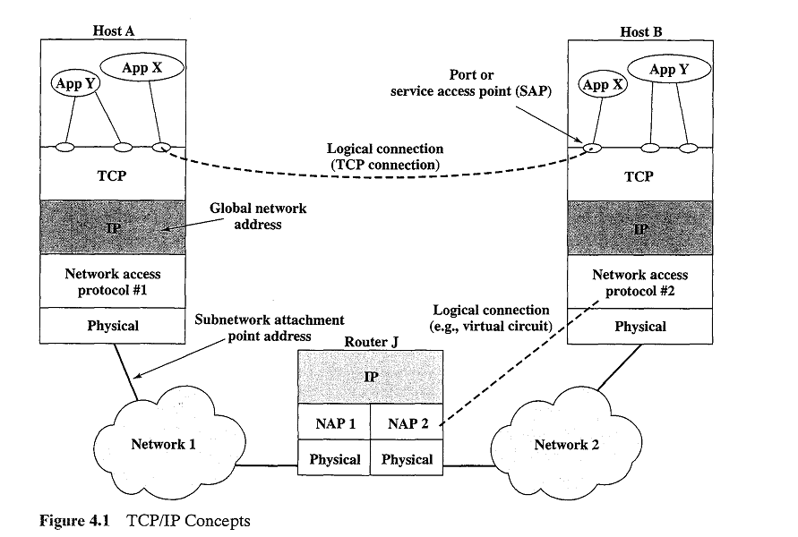
TCP/IP protokolünün Çalışması

Slide 10
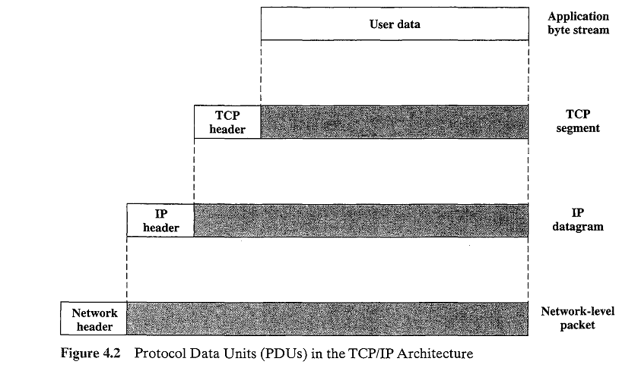
TCP/IP protokolünün Çalışması

Slide 11
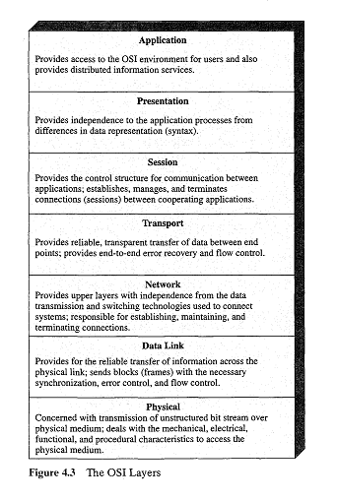
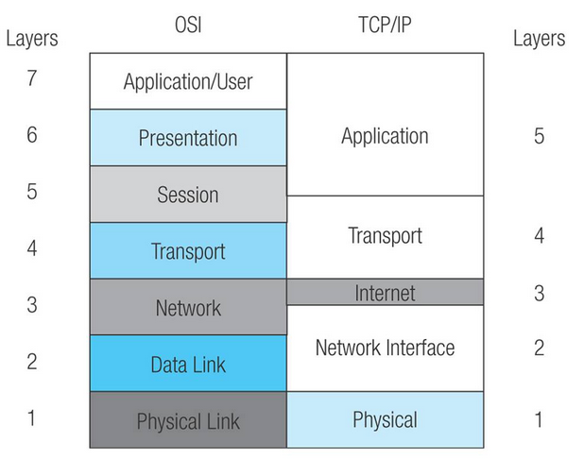
OSI(The Open Systems Interconnection)

Slide 12
Antenler ve yayılma
Antenler elektrik enerjisini elektromanyetik enerjiye veya elektromanyetik enerjiyi elektrik enerjisine çeviren bir iletken veya iletkenlerden oluşan sistemlerdir.
İki yönlü olarak çalışabilir. Hem verilerin iletilmesi hem de alınması için kullanılabilir.
İletilen ve alınan veriler aynı frekansta olmalıdır..

Slide 13
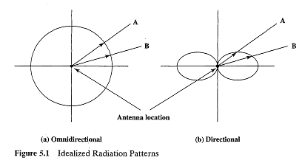
Radiation Patterns(Işıma Örüntüsü)
Antenler her yöne ışıma yapabilirler fakat her yöne eşit orantıda ışıma yapamazlar. Bir antenin performansını veya gücünü x,y ve z koordinatların bir fonksiyonu olarak antenin ışıma grafiği çizilerek gösterilir.

Slide 14
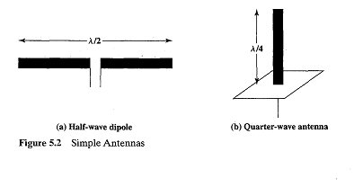
Anten Tipleri
Half-wave dipole veya hertz anteni
Quarter-wave vertical veya marconi

Slide 15
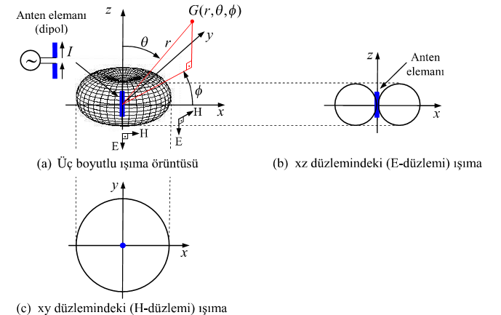
Half-wave dipole

Slide 16
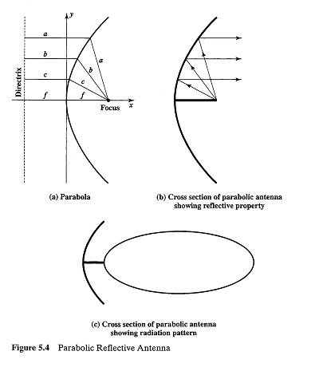
Parabolic reflective anten
Karasal mikrodalga ve uydu haberleşmeleri için kullanılan bir antendir. Belli bir çizgiden bütün eşit uzaklıktaki noktaların birleşiminden ve bir odak noktasından oluşur.

Slide 17
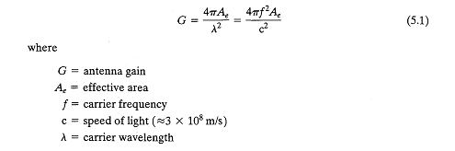
Anten Kazancı
Anten kazancı antenin yönlülüğünün bir ölçüsüdür. Bu değer antenin çıkış gücünün isotropic anten tarafından herhangi bir yönde üretilen gücüne oranıdır. Mesela anten kazancı 3DB ise bu değer belli bir yönde isotropic antenden 3DB fazla anten gücü üretmiştir.

Slide 18
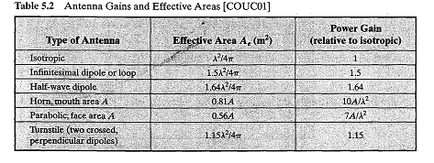
Anten Kazancı
Örnek: 12 GHz de çalışan 2 m çapında parabolik anten için anten kazancı nedir.
Cevap: G=35,186
G_{DB=}45,46DB

Slide 19
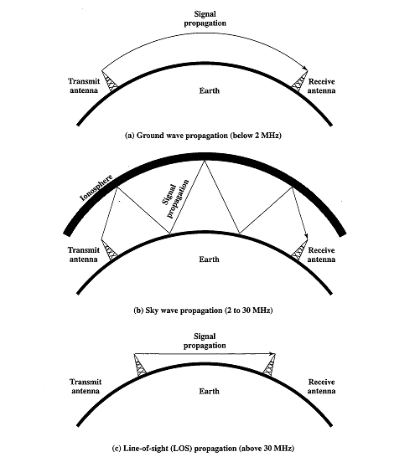
Yayılma Modları

Slide 20
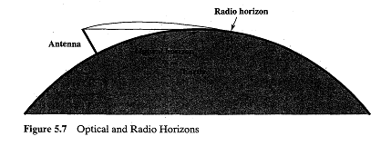



Optic ve Radio görüş mesafesi
Optik için
d=3,57$\sqrt{h}$
Radio dalgaları için
d=3,57$\sqrt{Kh}$
K kırılma sabitidir değeri 4/3 tür.
İki anten arasında haberleşme için
d=3,57$(\sqrt{Kh_{1}}+\sqrt{Kh_{2}}$)
Örnek: Birisi yerden 100 metre yükseklikte diğeri ise yer seviyesinde olan iki anten maksimum kaç metreden haberleşir.

Slide 21
Line of sight iletim
Gönderilen sinyal ile alınan sinyal birbirinden her zaman farklıdır. Bu bozulma aşağıdaki sebeplerden dolayıdır.
Sinyal gücünün mesafe ile birlikte azalması
Boş alan kaybı (kablosuz iletişimde)
Atmosferik kayıp
Çoklu Yayılım (Multipath)
Kırılma (Refraction)

Slide 22

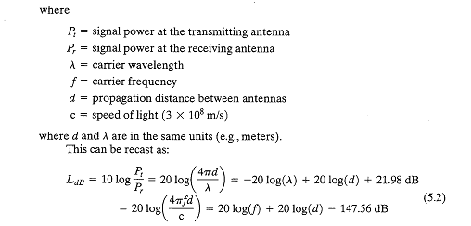
Boş alan kaybı(isotropic)

Slide 23
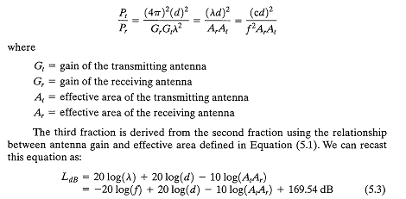
Boş alan kaybı(Diğer)

Slide 24
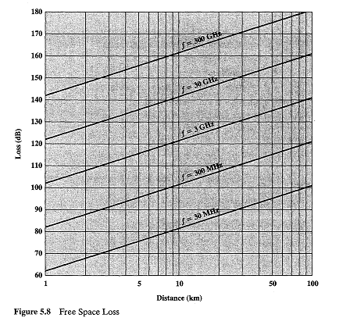
Free space loss

Slide 25
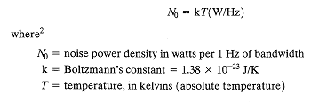
Thermal Noise

Slide 26
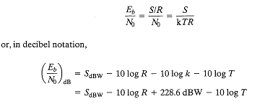
E_{b}/N₀
Her bir sinyal enerjisinin her bir hertz deki gürültü yoğunluğuna oranıdır.
S: sinyalin gücü
R: data rate

Slide 27
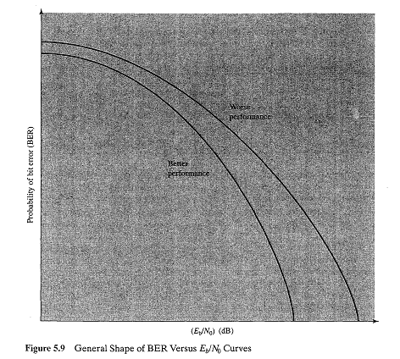
BER(bit error rate)

Slide 28
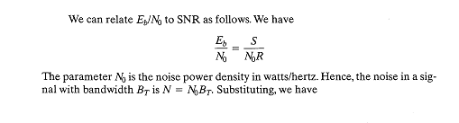
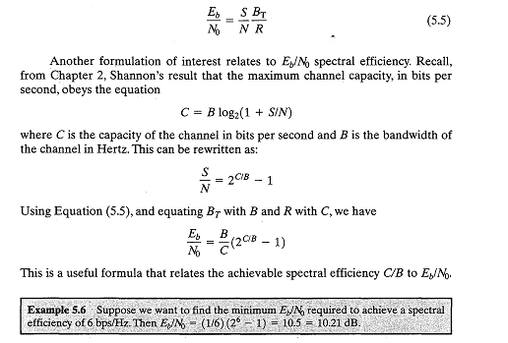
E_{b}/N_{0 ile} SNR ilişkisi

